Slide 1
ဤလောက၏အဆုံးသို့ရောက်ပြီ
Lesson 10 for June 7, 2025

Slide 2
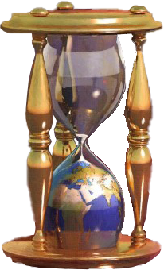
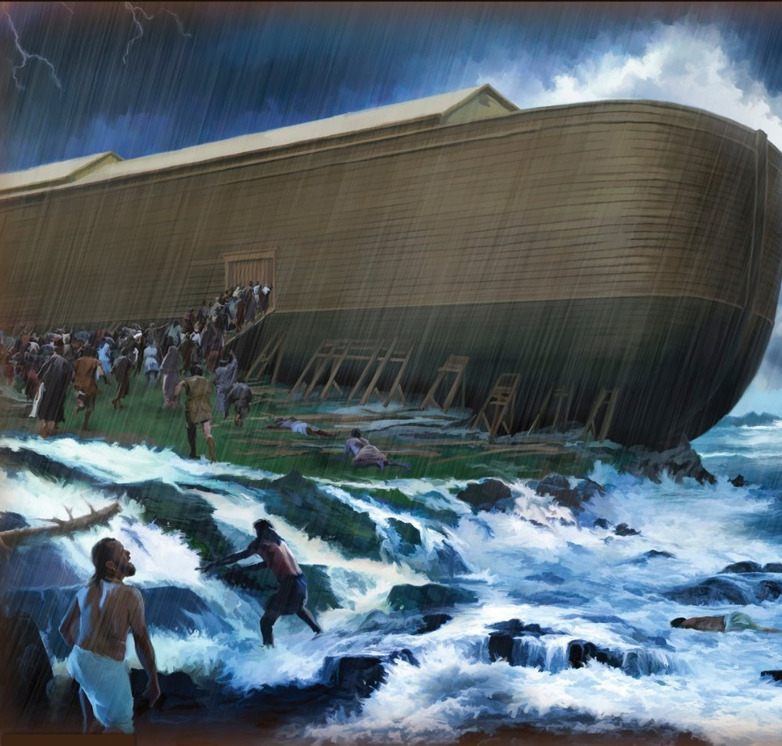
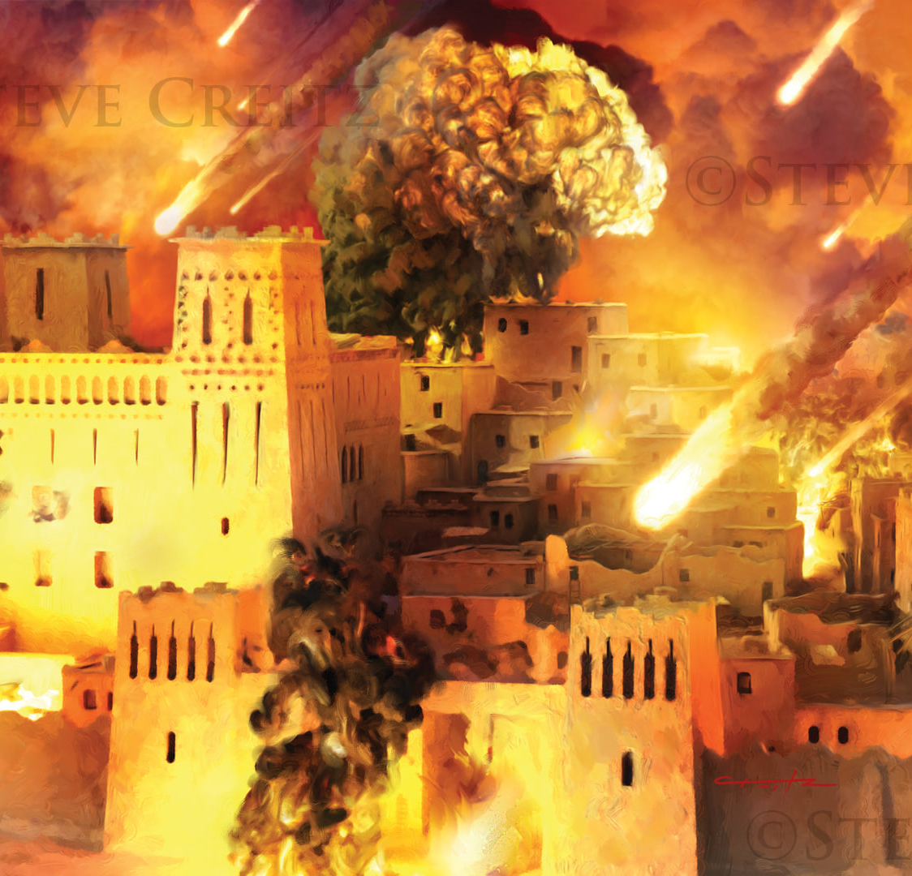
ဤ​အမှုအရာ​တို့​သည် နမူနာ​များ​အဖြစ် ထို​သူ​တို့​၌​ဖြစ်ပျက်​ခဲ့​ကြ​ပြီး ၎င်း​ကို​ရေး​ထား​ခြင်း​မှာကပ်​ကာလ​အဆုံး​ပိုင်း​၌အသက်ရှင်​နေ​ကြ​သော​ငါ​တို့​ကို သတိပေး​ရန်​အတွက်​ဖြစ်​၏။ ထို့ကြောင့် ရပ်​နေ​သည်​ဟု​ထင်မှတ်​သော​သူ​သည် မ​လဲ​စေရန် သတိပြု​စေ။1 Corinthians 10:11, 12, NKJV

Slide 3
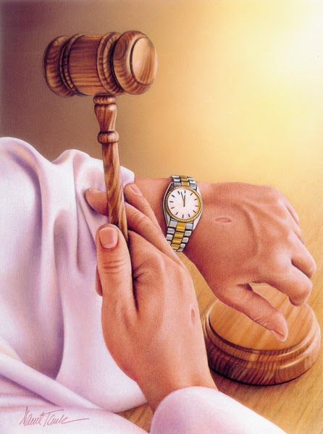
"ကမ္ဘာကြီး၏အဆုံးသတ်ခြင်းအကြောင်းယေရှုမကြာခဏ မိန့်မြွက်ခဲ့သည်။"
"ဤအကြောင်းအရာနှင့်ပတ်သက်၍ မိန့်ကြားရာတွင်၊ ဘုရားသခင်သည် ရေလွှမ်းမိုးမှုမတိုင်မီက ကမ္ဘာကိုလည်းကောင်း၊ သောဒုံ၊ ဂေါမောရ၊ အဒမာနှင့် ဇေဗိမ်မြို့များကိုလည်းကောင်း ဖျက်ဆီးခဲ့ရသည့် အဖြစ်အပျက်များကို ဥပမာအနေဖြင့် ပေးခဲ့သည်။"
"လူသားမျိုးနွယ်အတွက်ဤသမိုင်းဝင်အဖြစ်အပျက်နှစ်ရပ်သည်အလွန်အရေးပါသော သင်ခန်းစာများ ဖြစ်သည်။ ယင်းတို့သည် ဘုရားသခင်၏ တရားစီရင်ခြင်းနှင့် ကရုဏာတော် အဆုံးသတ်နိုင်ကြောင်းဆိုင်ရာ ရှင်းလင်းသော သတိပေးချက်များ ဖြစ်သည်။"
အဆုံးသည်ရေလွှမ်းမိုးမှုမတိုင်မီကကမ္ဘာအတွက်ရောက်ရှိလာတော့မည်-
နှစ်ရှည်လများ ကြေငြာခြင်း ပြီးဆုံးသည်
ကျေးဇူးတော် တံခါးပိတ်ခြင်း။
အဆုံးသည် သောဒုံမြို့နှင့် ဂေါမောရမြို့တို့၌ ရောက်လိမ့်မည်။
ဖျက်စီးရခြင်း အကြောင်းအရင်း
ဖျက်ဆီးခြင်းမပြုမီ တရားစီရင်ခြင်း။
ကျွန်ုပ်တို့၏ကမ္ဘာကြီး၏အဆုံးသည်ရောက်ရှိလာတော့မည်ဖြစ်သည်။
ဂရုဏာတော်ကုန်ဆုံးခြင်းမတိုင်မှီတရားစီရင်ခြင်း

Slide 4
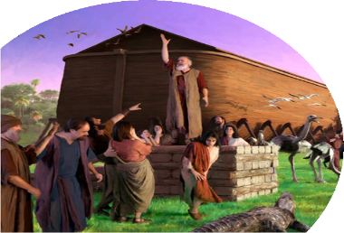
အဆုံးသည်ရေလွှမ်းမိုးမှု မတိုင်မီကကမ္ဘာအတွက်ရောက်ရှိလာတော့မည်-

Slide 5
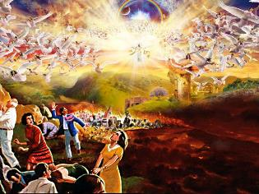
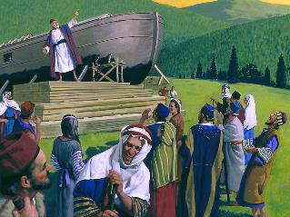
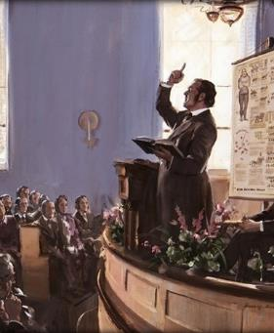
နှစ်ရှည်လများကြေငြာခြင်း ပြီးဆုံးသည်
'လူ့သား​၏​ကြွလာ​ခြင်း​သည် နောဧ​၏​နေ့ရက်​များ​ကဲ့သို့​ဖြစ်​လိမ့်မည်။ 'ရှင်မဿဲခရစ်ဝင် 24:37
"ကမ္ဘာကြီးသည် မိမိ၏ပတ်လမ်းမှ လွတ်ထွက်လုနီးပါးဖြစ်နေသကဲ့သို့ ယိုင်နဲ့နေသည်။ အရာရာတိုင်း တုန်လှုပ်နေသည်။ရုတ်တရက်ကောင်းကင်သည်လိပ်ပြာလိပ်သကဲ့သို့ မှေးမှိန်သွားသည်...အချိန်တန်ပြီ။ ယေရှုရှင်သည်ကောင်းကင်တစ်ခွင်လုံးကိုမိမိ၏ဘုန်းတန်ခိုးဖြင့်ပြည့်စေလျက်ပေါ်ထွန်းလာတော်မူသည် (ဗျာဒိတ် ၆:၁၂-၁၄)။"
"သို့သော်လူများစွာတို့သည်ဝမ်းမြောက်ရွှင်လန်းသောအော်ဟစ်သံများဖြင့်မကြိုဆိုကြဘဲ၊ထိတ်လန့်ပြေးရှားကြကာ၊ 'ကျွန်ုပ်တို့ကို... သိုးသငယ် [ယေရှု]၏ မျက်နှာတော်မှ ဖုံးကွယ်တော်မူပါ' (ဗျာဒိတ် ၆:၁၆) ဟု ငိုကြွေးကြလေသည်။"
"ယေရှုခရစ်တော်သည်ဤလောက၏အဆုံးကာလကိုနောဧခေတ်နှင့် နှိုင်းယှဉ်ပြောကြားခဲ့သည်(မဿဲ၂၄:၃၇)။ဗျာဒိတ်ကျမ်းတွင်ဖော်ပြထားသောအကြောင်းအရာများနှင့်မည်သည့်အချက်များဆင်တူနေသနည်း?"
"ကမ္ဘာမြေကြီးသည်ပြင်းထန်စွာတုန်လှုပ်ချောက်ချားခဲ့သည်။မိုးရေများနှင့်အတူမြေအတွင်းမှရေများပါပန်းထွက်လာခဲ့သည်(ကမ္ဘာဦး ၇:၁၁-၁၂)။သို့သော်ဤအရာသည်သတိပေးချက်မရှိဘဲမဖြစ်ပွားခဲ့ ပေ။ နှစ်ပေါင်း ၁၂၀ တိုင်တိုင် 'တရားသံပြောဆိုသူ' (နောဧ) သည် ရေလွှမ်းမိုးမည့်အကြောင်း ကြိုတင်သတိပေးနေခဲ့သည် (ကမ္ဘာဦး ၆:၃၊ ၂ ပေတရု ၂:၅)။"
အလားတူပင်၊ ၁၈ ရာစုနှောင်းပိုင်းကတည်းက လူတို့သည် ယေရှုခရစ်တော်၏ ကြွလာခြင်းနီးကြောင်း ဟောကြားလာခဲ့ကြသည်။ သို့ဖြစ်၍ ထိုအချိန်တွင် ယေရှုထံမှ ထွက်ပြေးသူများသည် အသိပညာမရှိ၍ မဟုတ်၊ သူ့ကို မယုံကြည်လိုသော စိတ်ဆန္ဒကြောင့်သာ ဖြစ်လိမ့်မည်။

Slide 6
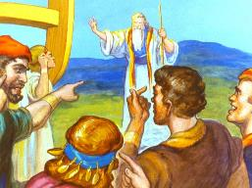
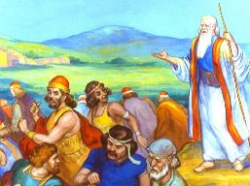
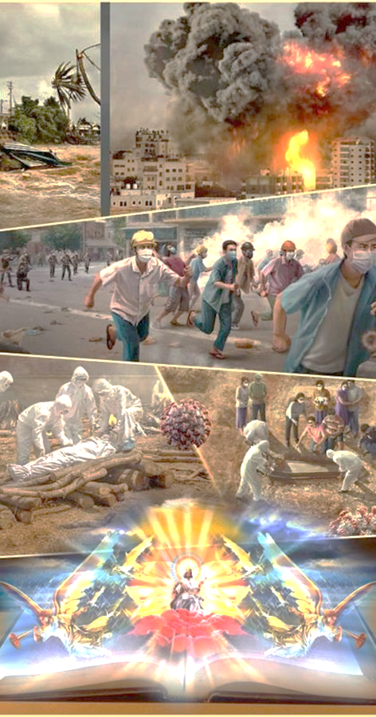
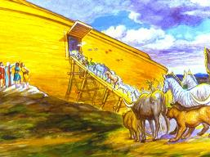
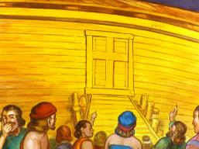
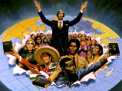
ကျေးဇူးတော်တံခါးပိတ်ခြင်း။
'နောဧ​သည်မ​မြင်​ရ​သေး​သော​အရာ​များ​နှင့်​ပတ်သက်၍ဗျာဒိတ်​တော်​ရ​သောအခါကြောက်ရွံ့​ရိုသေ​သော​စိတ်​ရှိ​၍မိမိ​အိမ်သူအိမ်သား​တို့​ကယ်တင်​ခြင်း​ခံရ​ရန်​အတွက်ယုံကြည်​ခြင်း​အားဖြင့်သင်္ဘော​ကို​တည်ဆောက်​လေ​၏။ထို​ယုံကြည်​ခြင်း​အားဖြင့်သူ​သည်လောက​၏ ​အပြစ်​ကို​ထင်ရှား​စေ​၍ယုံကြည်​ခြင်း​အားဖြင့်​ရရှိ​သော​ဖြောင့်မတ်​ခြင်း​ကိုအမွေ​ဆက်ခံ​သူ​ဖြစ်လာ​၏။ 'ဟေဗြဲဩဝါဒစာ 11:7
"နောဧသည်သင်္ဘောကိုပြင်ဆင်နေစဉ်သူ၏လူမျိုးများအားမလွဲမသွေကျရောက်တော့မည့်ပျက်စီးခြင်းအကြောင်းသတိပေးခဲ့ပြီးနောင်တရ၍ပြောင်းလဲရန်ဟောကြားခဲ့သည်။ဖျက်ဆီးခြင်းဖြစ်ပွားမည့်အချိန်မတိုင်မီခုနှစ်ရက်အလိုတွင်နောဧသည်သင်္ဘောထဲသို့ဝင်ပြီးဘုရားသခင်ကတံခါးကိုပိတ်လိုက်သည်(ကမ္ဘာဦးကျမ်း ၇:၁-၄၊ ၁၅-၁၆)။"
"သို့သော်သားရဲတိရစ္ဆာန်များငြိမ်းချမ်းစွာသင်္ဘောထဲသို့ဝင်သည်ကိုအပါအဝင်အံ့ဖွယ်အမှုအရာများကိုမြင်လျက်နေကြသော်လည်း၊လူတို့သည်မိမိတို့၏နေ့စဉ် လုပ်ငန်းဆောင်တာများကိုသာဆက်လက်လုပ်ကိုင်နေကြသည်(လုကာ ၁၇:၂၇)။တံခါးမပိတ်မီသင်္ဘောထဲသို့ ဝင်လိုသူ တစ်ဦးမျှ မရှိခဲ့ပေ။"
"ကမ္ဘာ့ဖြစ်ရပ်များကယေရှုခရစ်တော်၏နီးကပ်စွာကြွလာတော့မည့်အကြောင်းသတိပေးနေပါသည်။ ဘုရားသခင်၏ ကျေးဇူးတော်တံခါးမပိတ်မီကာလအတွင်းဤလောကကိုသတိပေးကာယေရှုကိုလက်ခံဖို့အခွင့်ပေးရန်ကျွန်ုပ်တို့၏တာဝန်ဖြစ်ပါသည်။ လူများစွာက လှောင်ပြောင်ကြမည်၊ သို့သော် အချို့က လက်ခံကြလိမ့်မည်။ အားတက်ကြပါ၊ နောက်ဆုံးရိတ်သိမ်းချိန်၌ နောဧခေတ်ကထက် များစွာသာ၍ ကြွယ်ဝသော အသီးအနှံများ ရရှိမည်ဖြစ်သည်!"

Slide 7
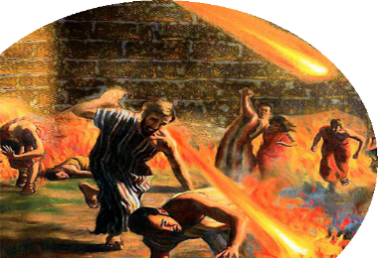
အဆုံးသည် သောဒုံမြို့နှင့် ဂေါမောရမြို့တို့၌ ရောက်လိမ့်မည်။

Slide 8
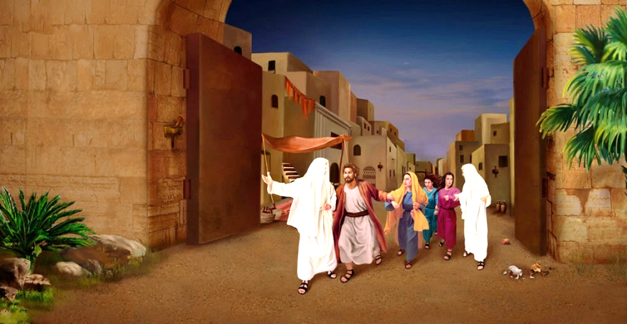
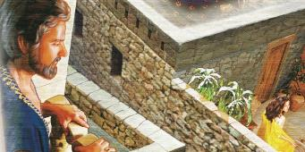
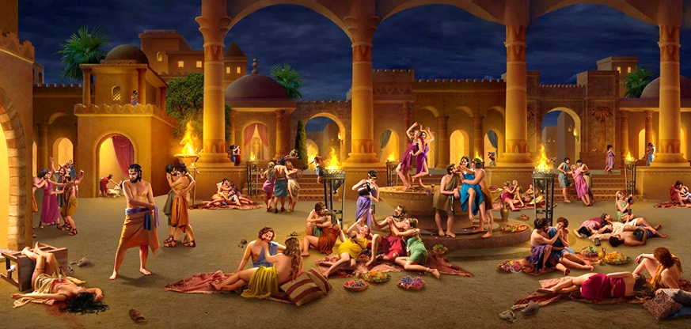
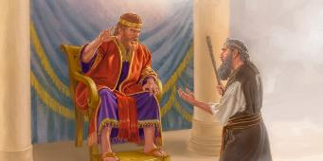
ဖျက်စီးရခြင်းအကြောင်းအရင်း
'နောဧ​သည်မ​မြင်​ရ​သေး​သော​အရာ​များ​နှင့်​ပတ်သက်၍ဗျာဒိတ်​တော်​ရ​သောအခါကြောက်ရွံ့​ရိုသေ​သော​စိတ်​ရှိ​၍မိမိ​အိမ်သူအိမ်သား​တို့​ကယ်တင်​ခြင်း​ခံရ​ရန်​အတွက်ယုံကြည်​ခြင်း​အားဖြင့်သင်္ဘော​ကို​တည်ဆောက်​လေ​၏။ထို​ယုံကြည်​ခြင်း​အားဖြင့်သူ​သည်လောက​၏​အပြစ်​ကို​ထင်ရှား​စေ​၍ယုံကြည်​ခြင်း​အားဖြင့်​ရရှိ​သော​ဖြောင့်မတ်​ခြင်း​ကိုအမွေ​ဆက်ခံ​သူ​ဖြစ်လာ​၏။ 'ဟေဗြဲဩဝါဒစာ 11:7
"ယေရှုခရစ်တော်သည်မိမိ၏ဒုတိယအကြိမ်ကြွလာခြင်းကိုသောဒုံမြို့မှလောတထွက်ခွာပြီး မီးတိုက်သင်္ဂြိုဟ်ခံရသောကာလနှင့် နှိုင်းယှဉ်ပြောကြားခဲ့သည် (လုကာ ၁၇:၂၈-၃၀)။"
နောဧခေတ်နှင့်နှိုင်းယှဉ်ချက်ကမယုံကြည်မှုအကြောင်းပြောပါက၊လောတခေတ်ကာလများက ကာမဂုဏ်ချော်ခြားမှုနှင့် လူမှုရေးအရှုပ်တော်ပုံများအကြောင်း သတိပေးနေပါသည် (ယုဒ ၁:၇၊ ယေဇကျေလ ၁၆:၄၉-၅၀၊ ၂ ပေတရု ၂:၆-၈)။"
"လူတို့၏စိတ်နှလုံးများသည်အစဉ်အမြဲဆိုးယုတ်ပါ သည်(ယေရမိ၁၇:၉၊ရောမ၁:၂၄-၃၂)။ခရစ်ယာန်များ ပင် အရှက်ရဖွယ်အမှုများကို ပြုလုပ်ဖူးကြသည်။ သို့သော်၊ယခုအချိန်တွင်ဆိုးယုတ်မှုကိုကောင်းမြတ် ခြင်းအဖြစ်ကြွေးကြော်နေကြပြီး၊ကောင်းမြတ်ခြင်းကိုမူလှောင်ပြောင်နေကြသည်။ဒါဝိဒ်၏ဝိညာဉ်ကဲ့သို့သော နှလုံးသားများသည်လည်း ထုံထိုင်းသွားပြီ။"
"ကျွန်ုပ်တို့၏ကမ္ဘာသည် နာသန်ကဲ့သို့သောသူများ လိုအပ်နေပါသည်။ ထိုသူတို့သည် ထုံထိုင်းနေသော နှလုံးသားများကို နိုးထစေပြီး၊ 'ထာဝရဘုရားသည် သင့်အပြစ်ကို လွှတ်တော်မူပြီ။ သင်သည် သေရမည်မဟုတ်' (၂ ရာဇဝင်ချုပ် ၁၂:၁၃) ဟူသော သတင်းကောင်းဖြင့် အားပေးကြမည်ဖြစ်သည်။"

Slide 9
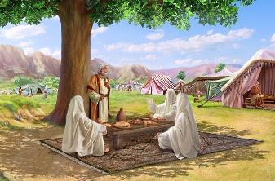
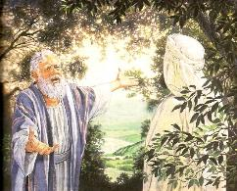
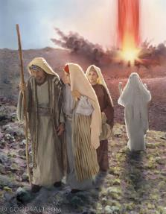
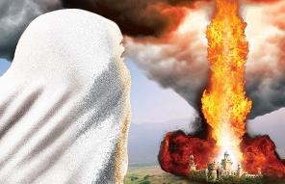
ဖျက်ဆီးခြင်းမပြုမီ တရားစီရင်ခြင်း။
'ငါ​ဆင်းသွား​၍ ငါ့​ထံသို့​ရောက်လာ​သည့် အော်ဟစ်ငိုကြွေးသံ​အတိုင်း သူ​တို့​အမှန်တကယ်​ပြု​သည်​၊ မ​ပြု​သည်​ကို ငါ​ကြည့်​မည်​။ ပြု​သည်​၊ မ​ပြု​သည်​ကို ငါ​သိ​ရ​လိမ့်မည်​”​ဟု မိန့်​တော်မူ​၏​။ 'ကမ္ဘာဦးကျမ်း 18:21
"သောဒုံမြို့၏ ဆိုးယုတ်မှုသည် ထင်ရှားစွာရှိနေပါသည်။ သို့သော် ဖျက်ဆီးမည့်အချိန်မတိုင်မီ၊ ဘုရားသခင်သည်စုံစမ်းစစ်ဆေးသောတရားစီရင်ခြင်းကိုဆောင်ရွက်တော်မူခဲ့သည်(ကမ္ဘာဦးကျမ်း ၁၈:၂၁)။ကောင်းကင်တမန်နှစ်ပါးနှင့်အတူသောဒုံသို့ကြွလာစဉ်၊သူသည်အာဗြံ၏အိမ်ကို ရည်ရွယ် ချက်ဖြင့်ဖြတ်သွားတော်မူခဲ့သည်။"
"အာဗြဟံထံမှမိမိ၏ရည်ရွယ်ချက်ကိုဝှက်ထားလိုခြင်းမရှိဘဲ၊ဘုရားသခင်သည်သူလုပ်တော့မည့်အရာကိုကြိုတင်ပြောပြခဲ့သည်(ကမ္ဘာဦး၁၈:၁၇:၂၁၊အာမုတ်၃:၇)။ထို့နောက်မျှော်လင့်မထားသောအရာတစ်ခုဖြစ် ပေါ်လာခဲ့သည်ဘုရားသခင်၏ကိုယ်ပိုင်စရိုက်တော်ကိုပင်တရားစီရင် ခြင်းခံရသည် (ကမ္ဘာဦး ၁၈:၂၃-၂၅)။"
"နံနက်အချိန်တွင်အာဗြဟံမြင်လိုက်ရသည်မှာဘုရားသခင်သည်အမှန်ပင်တရားမျှတသောတရားသူကြီးဖြစ်ကြောင်းပင်။ထို မနက်တွင် ဘုရားသခင်သည်တရားမျှတစွာစီရင်တော်မူခဲ့သည်ဆိုးယုတ်သူများကိုအပြစ်ဒဏ်ခတ်ပြီးဖြောင့်မတ်သူများကိုကယ်တင်တော်မူခဲ့သည်(ကမ္ဘာဦးကျမ်း၁၉:၂၇၂၉)။"
"နှစ်ပေါင်းတစ်ထောင်ကြာမည့်ကာလအတွင်းကျွန်ုပ်တို့သည်ဘုရားသခင်၏တ ရားစီရင်ချက်များကိုပြန်လည်သုံးသပ်ရန်အခွင့်အရေးရရှိကြမည်ဖြစ်ပြီး၊ အပြစ်နှင့်ပတ်သက်၍ဘုရားသခင်ဆောင်ရွက်တော်မူပုံများတွင်ထင်ရှားသော သူ၏တရားမျှတမှုကို ကိုယ်တိုင်သိရှိခွင့်ရကြမည် (ဗျာဒိတ်ကျမ်း ၂၀:၄)။"

Slide 10
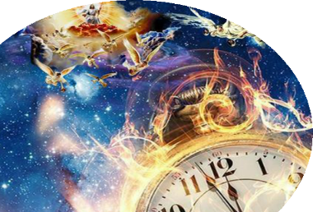
ကျွန်ုပ်တို့၏ကမ္ဘာကြီး၏အဆုံးသည်ရောက်ရှိလာတော့မည်ဖြစ်သည်။

Slide 11
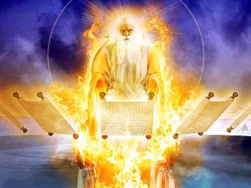
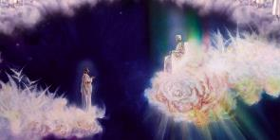
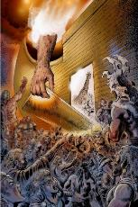
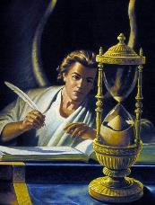
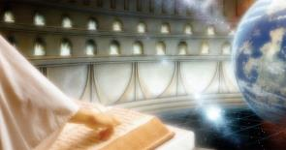
ဂရုဏာတော်ကုန်ဆုံးခြင်းမတိုင်မှီတရားစီရင်ခြင်း
ငါ​ကြည့်​လျက်​နေ​စဉ် ပလ္လင်​များ​ကို​ခင်းကျင်း​၍ သက်တော်ကြီးရင့်​သော​အရှင် ထိုင်​တော်မူ​၏​။, […] တရားစီရင်​ချိန်​ကျရောက်​သဖြင့်စာအုပ်​များ​ကိုဖွင့်​ထား​၏​။ 'ဒံယေလအနာဂတ္တိကျမ်း 7:10
"ဒံယေလသည်ကောင်းကင်တွင်တရားစီရင်ခြင်းဖြစ်ပျက်နေစဉ်၊လူသားတို့၏ လှုပ်ရှားမှုများက ထိုအရာကိုမသိလိုက်ဘဲသူတို့၏သာမန်လမ်းအတိုင်းဆက်လက်ဖြစ်ပျက်နေပုံကိုသရုပ်ဖော်ပြောဆိုထားသည် (ဒံယေလ ၇:၉-၁၂)။"
"ဒုတိယအကြိမ် ကြွလာခြင်းမတိုင်မီဖြစ်မည့် ထိုတရားစီရင်ခြင်းတွင်၊ ယေရှုအား 'အုပ်စိုးခြင်း၊ ဘုန်းတန်ခိုးနှင့်နိုင်ငံတော်'(ဒံယေလ ၇:၁၃–၁၄)ကိုခံယူထိုက်သူအဖြစ်အသိအမှတ်ပြုကြသည်။ ထို့နောက်ဤလောက၏သမိုင်းကိုအဆုံးသတ်ရန်(ဒံယေလ၇:၂၆)သူကြွလာမည်ဖြစ်ပြီး၊ကျွန်ုပ်တို့အား သူ၏ထာဝရနိုင်ငံတော်၌ အမွေဝေစုရှိသူများ ဖြစ်စေတော်မူမည် (ဒံယေလ ၇:၂၇)။"
"ဘုရားသခင်သည် ကယ်တင်ခြင်းခံရသူများကို ဆုံးဖြတ်ရန် တရားစီရင်ခြင်းပြုရမည်လား？ သူကိုယ်တိုင်မလိုအပ်ပါ၊ သို့သော် ကောင်းကင်တမန်များက လိုအပ်သည်။ ထို့ကြောင့် သူသည် သောဒုံမြို့သို့ စုံစမ်းစစ်ဆေးရန် တမန်များစေလွှတ်ခဲ့ခြင်းဖြစ်သည် (ကမ္ဘာဦးကျမ်း ၁၈:၂၁-၂၂)။"
"တရားစီရင်ခြင်းပြီးဆုံးချိန်မှဒုတိယအကြိမ်ကြွလာခြင်းအထိကြားကာလကို ရေလွှမ်းမိုးမှုမတိုင်မီ သင်္ဘောတံခါးပိတ်ခဲ့သည့် ခုနှစ်ရက်ကာလဖြင့် ဥပမာပြထားသည်။ အရာရာတိုင်းကို အဆုံးအဖြတ်ပေးပြီးဖြစ်မည်။ဘုရားသခင်၏ကရုဏာတော် သည်ထိုကရုဏာကိုကိုယ်စွဲကိုင်ထားသူအားလုံးကိုဖုံးလွှမ်းပေးထားပြီးဖြစ်မည် (ယာကုပ် ၂:၁၂-၁၃; ၁ ယောဟန် ၄:၁၇)။"

Slide 12
EGW ( Present Truth, November 4 , 1886)
"ဓမ္မဟောင်းကျမ်းကသန့်ရှင်းသူများသည်ဤလောကအတွက်တောက်ပသောအလင်းများဖြစ်ခဲ့ရသည်ဆိုပါက၊ကျွန်ုပ်တို့သည်သူတို့ထက်ပိုမိုတောက်ပစွာထွန်းလင်းရန်တာဝန်ရှိသည်။ အကြောင်းမှာပရောဖက်ပြုချက်များ၏အလင်းနှင့်ခရစ်တော်၏အသက်တာမှထပ်ဆောင်းရရှိသောအလင်းတို့သည်ကျွန်ုပ်တို့၏လမ်းကြောင်းကို ထွန်းလင်းစေပြီး ဖြစ်သောကြောင့်တည်း။ ပိုမိုပြည့်စုံသောပရောဖက်ပြုချက်များသည်ဤနောက်ဆုံးကာလ၌ရှိနေသူများအားစစ်မှန်သောယေဟောဝါဘုရားကိုထင်ရှားစွာဖော်ပြနေသည်။ဘုရားသခင်သည်ဤကာလအတွက်အထူးအလင်းတော်၊တတိယကောင်းကင်တမန်၏သတင်းစကားဘုရားသခင်၏-ပညတ်တော်များ နှင့်ယေရှုခရစ်၏သက်သေခံချက်ကိုကြေညာရန်အထူးသတင်းကောင်းပေးထားတော်မူသည်။"

